Slide 1

资金脉搏——
延续轮动反弹
（紧跟资金脉搏，捕捉短线机会）
2025 .08.05
主讲老师
梁洁云
执业编号
A1120619060027

Slide 2
大盘环境

Slide 3
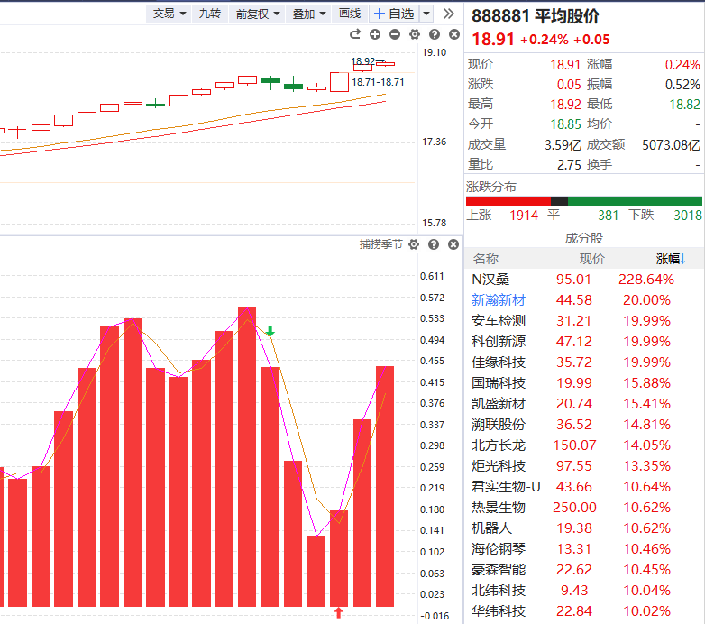
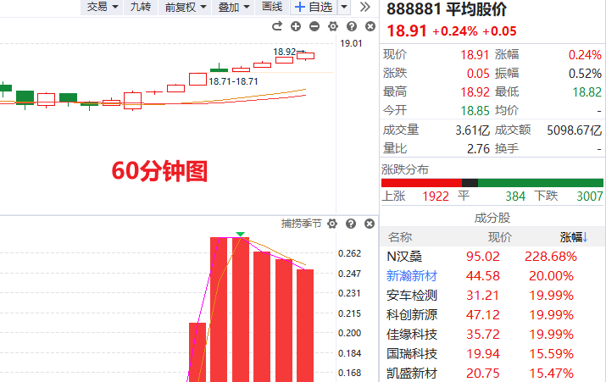
大盘状态

Slide 4
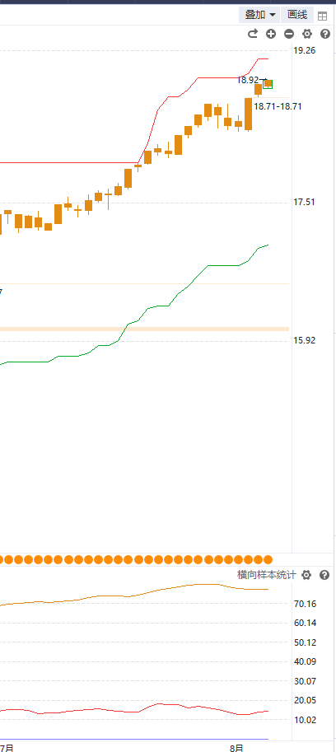
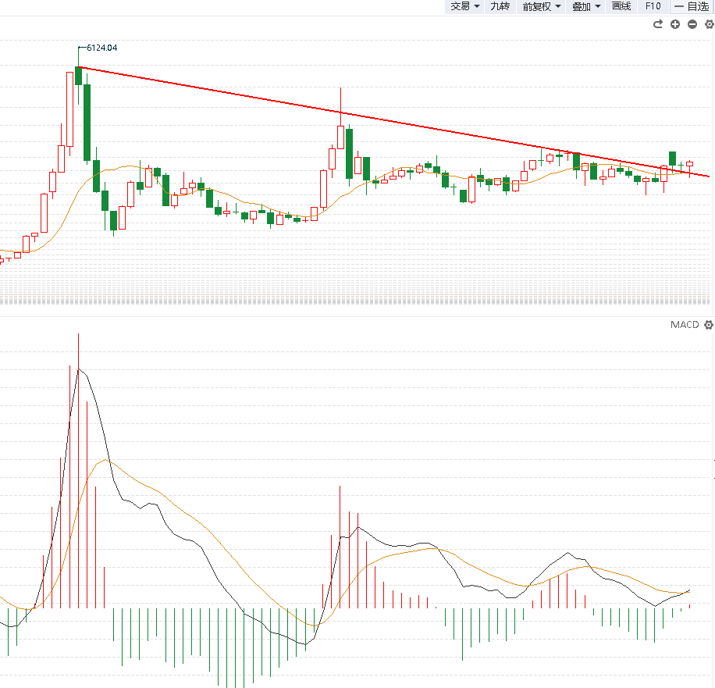
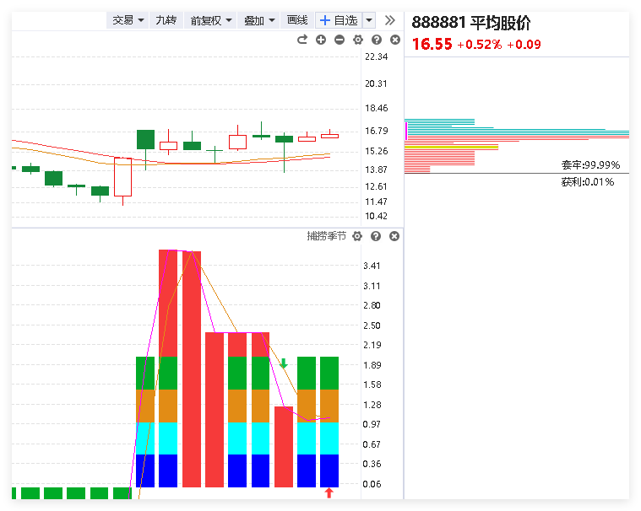
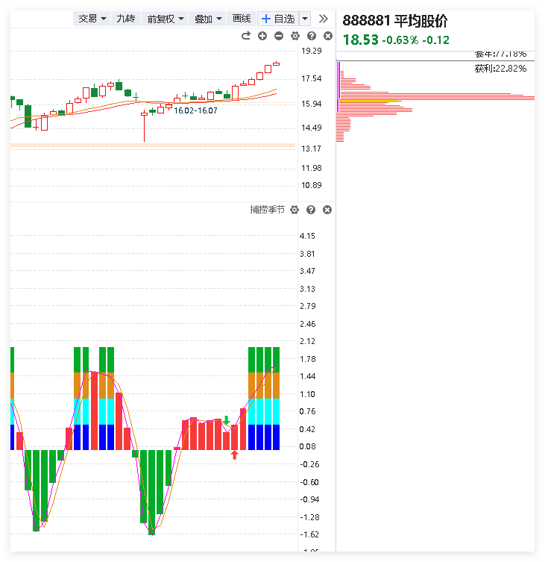

大盘状态
月k
季线
周k
日k

Slide 5
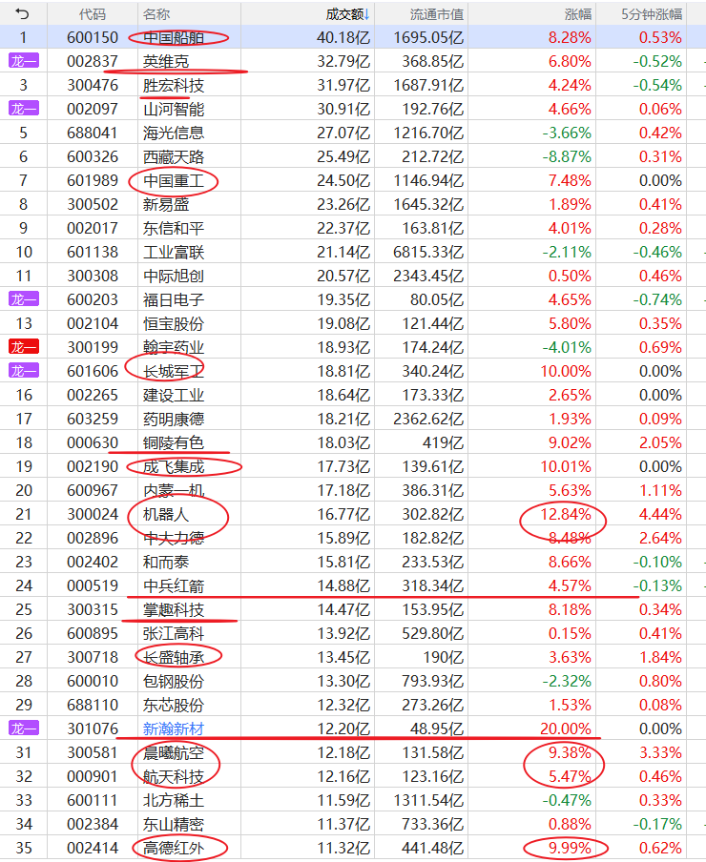
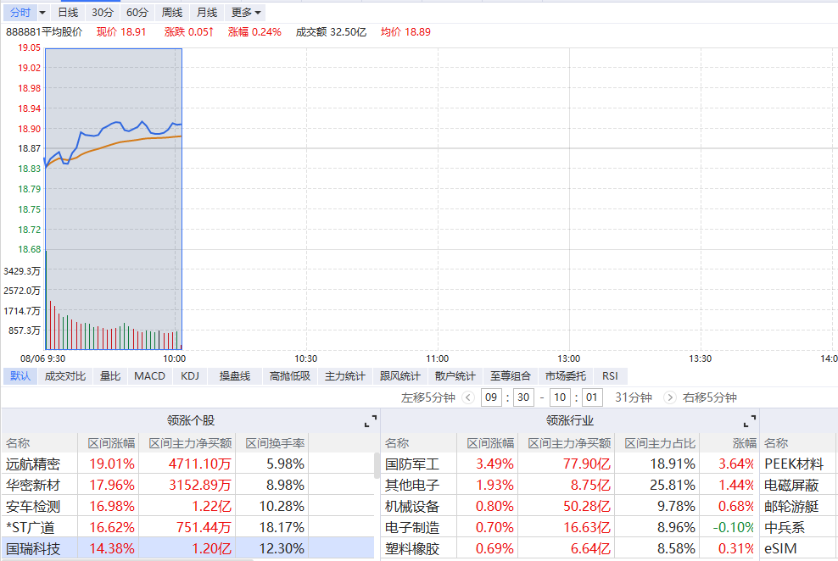
盘中资金流向
开盘迄今，全市场指数的分类表现，以及资金热点情况

Slide 6
今日盘中热点
盘中资金流向以及突发热点的点评
资金流入
军工
传媒、游戏
机器人（PEEK、零部件）
AI硬件→液冷
有色
资金流出
医药继续分化但注意回避
旅游景点、传统中药、医药商业、房地产、农业
软件演示
①分时异动跟庄擒牛
②风口爆量回档
③主题猎手T+3回档选股
④倍量突破选股
⑤涨停复制
⑥控盘回档、绩优趋势股

Slide 7
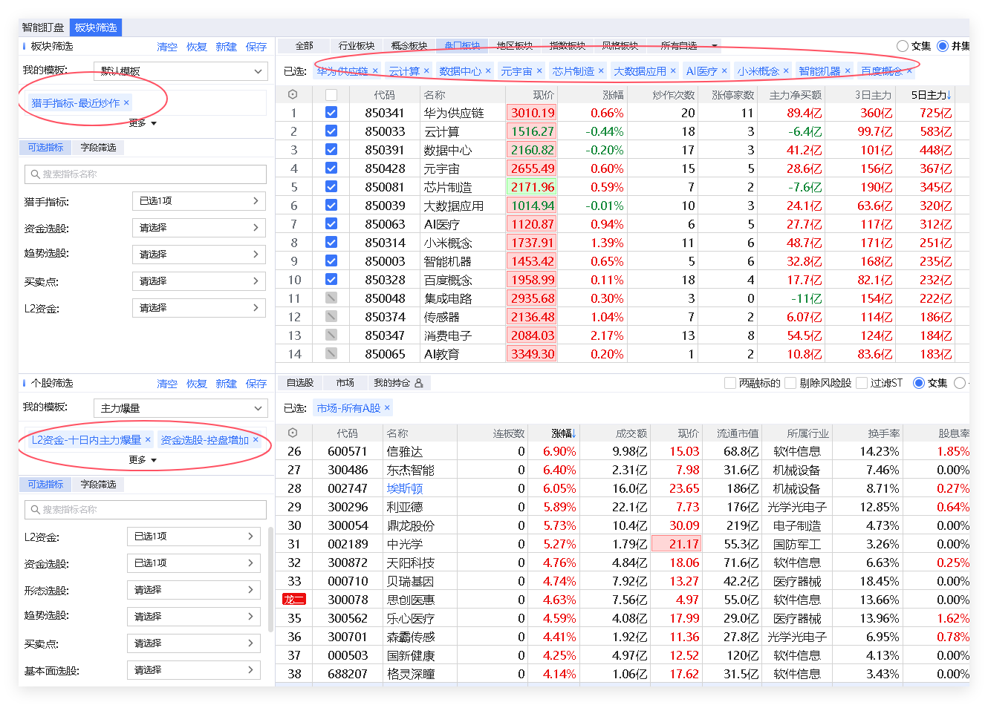
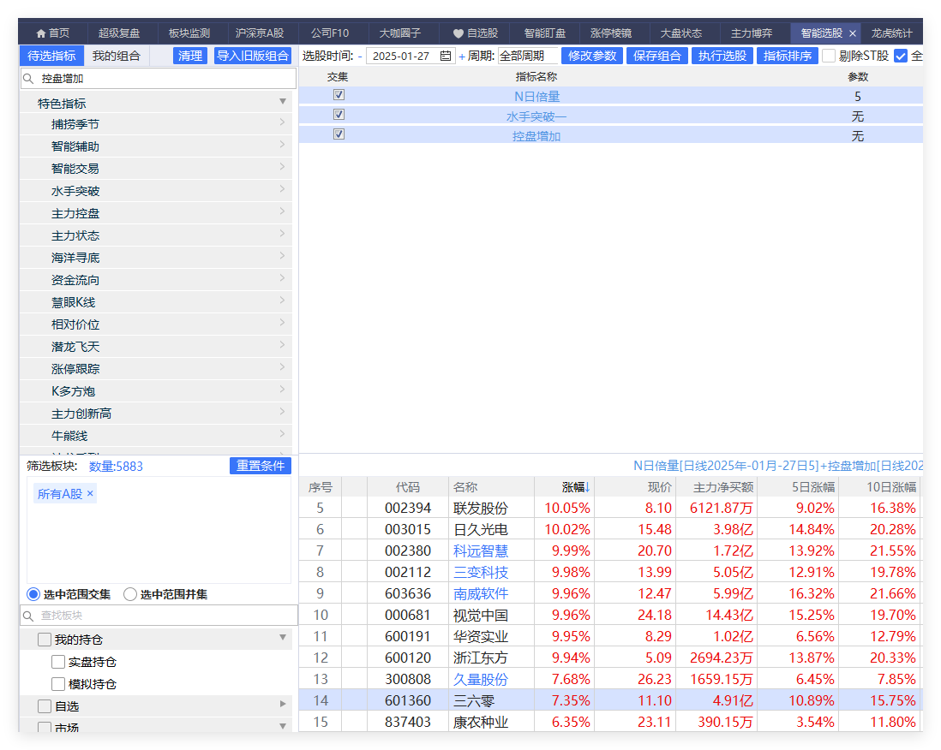
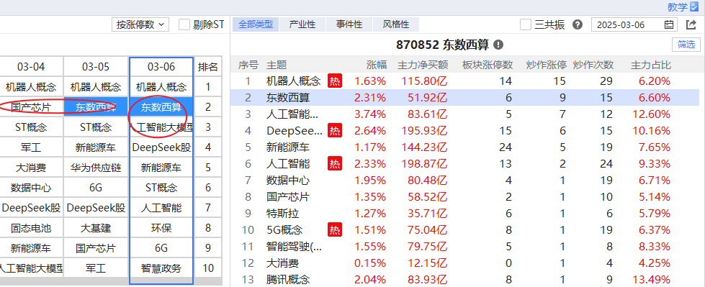
风口回档选股
方法①②③④⑤⑥

Slide 8
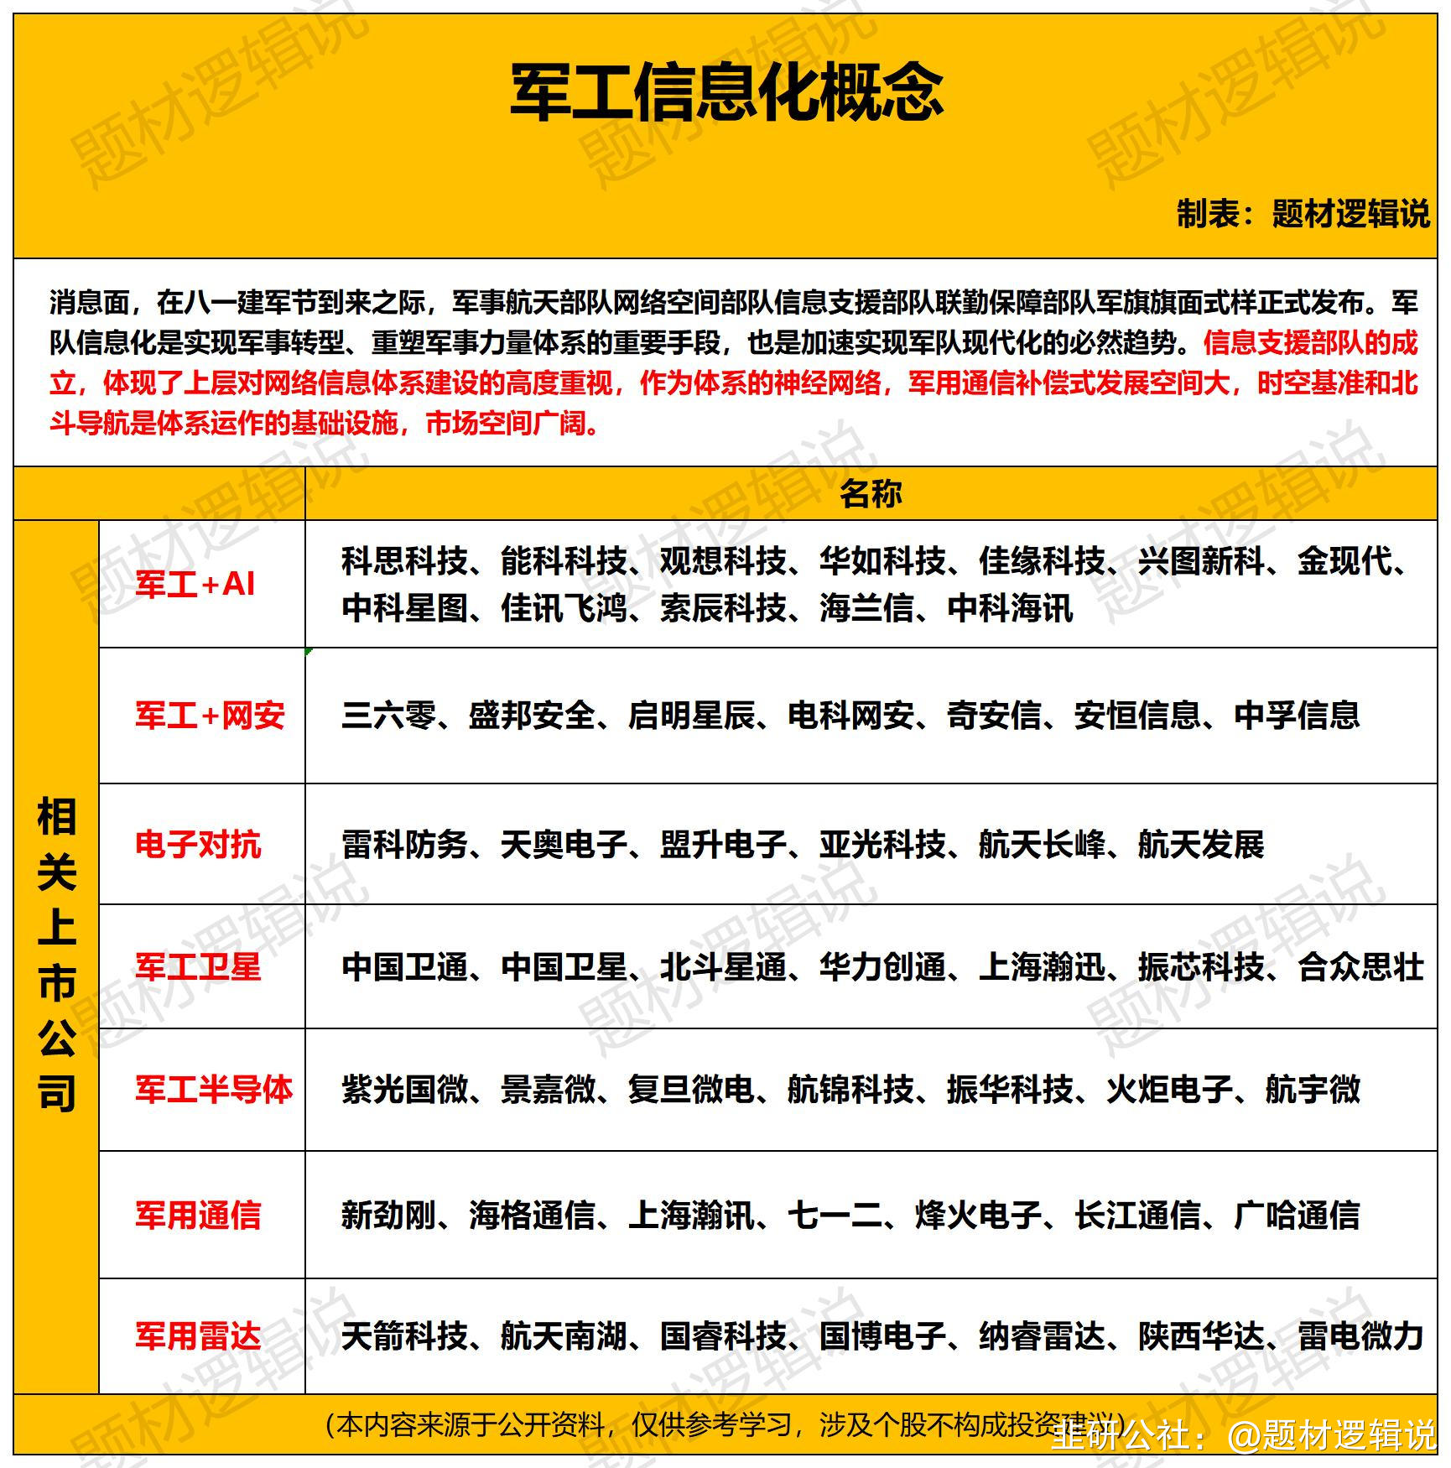
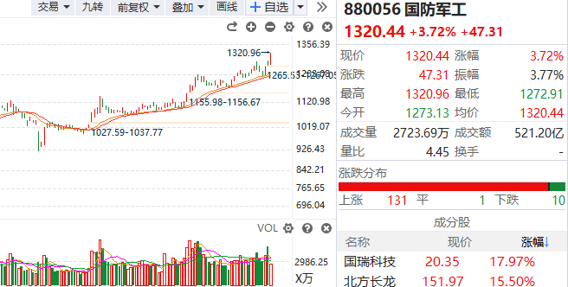
举例军工
跌破智能辅助线的减或出局
没跌破但走弱，等日k反弹出局
还在正常回档，管理你的预期
L2分时异动看军工、传媒、汽配

Slide 9
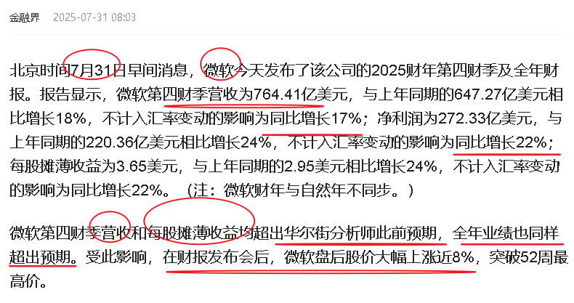
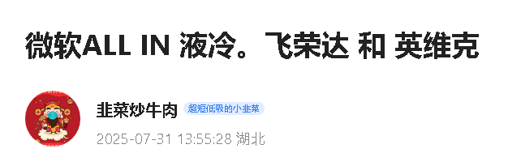
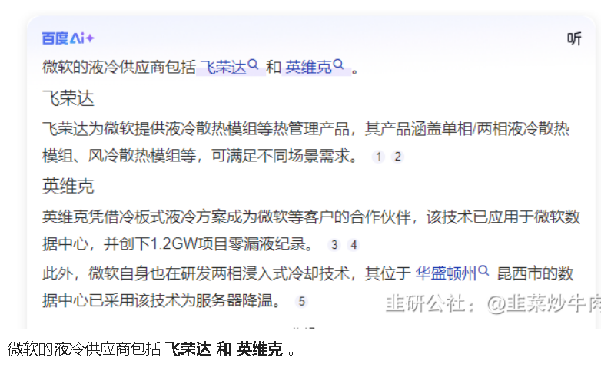
举例液冷
微软的财报，主要是液冷+AI应用带动的业绩超预期增长
飞荣达：数据中心、服务器客户包括：华为、中兴、微软、思科、浪潮、大唐移动、宝德、超越、新华三、超聚变、东方通信、神州鲲泰及 Meta、 google 等

Slide 10
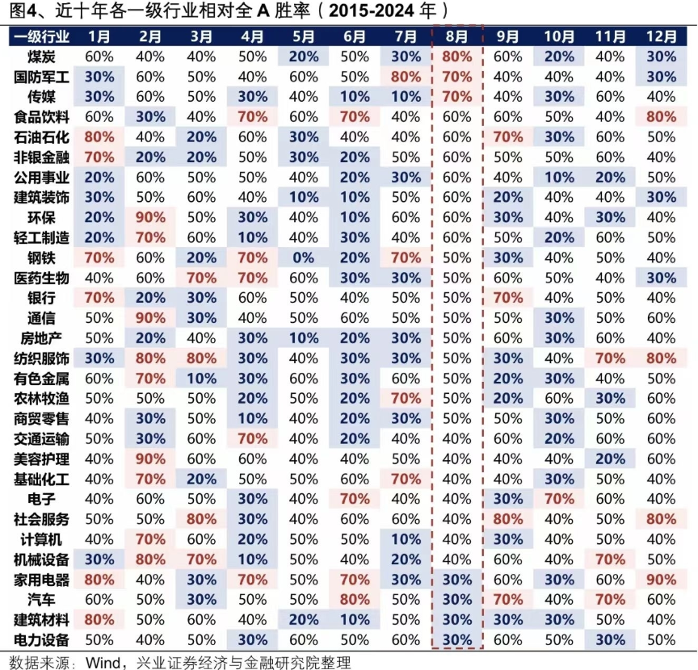
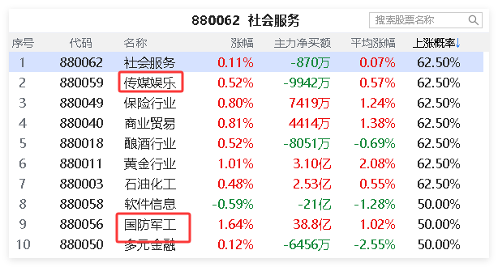
8月上涨概率高的板块
统计过去10年，8月胜率高的板块例如军工、传媒、煤炭

Slide 11
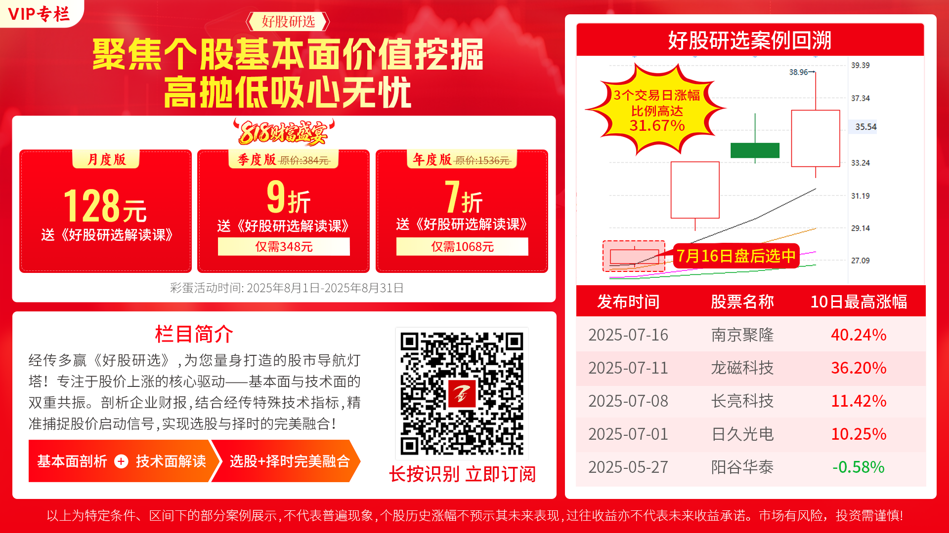
好股研选818活动

Slide 12
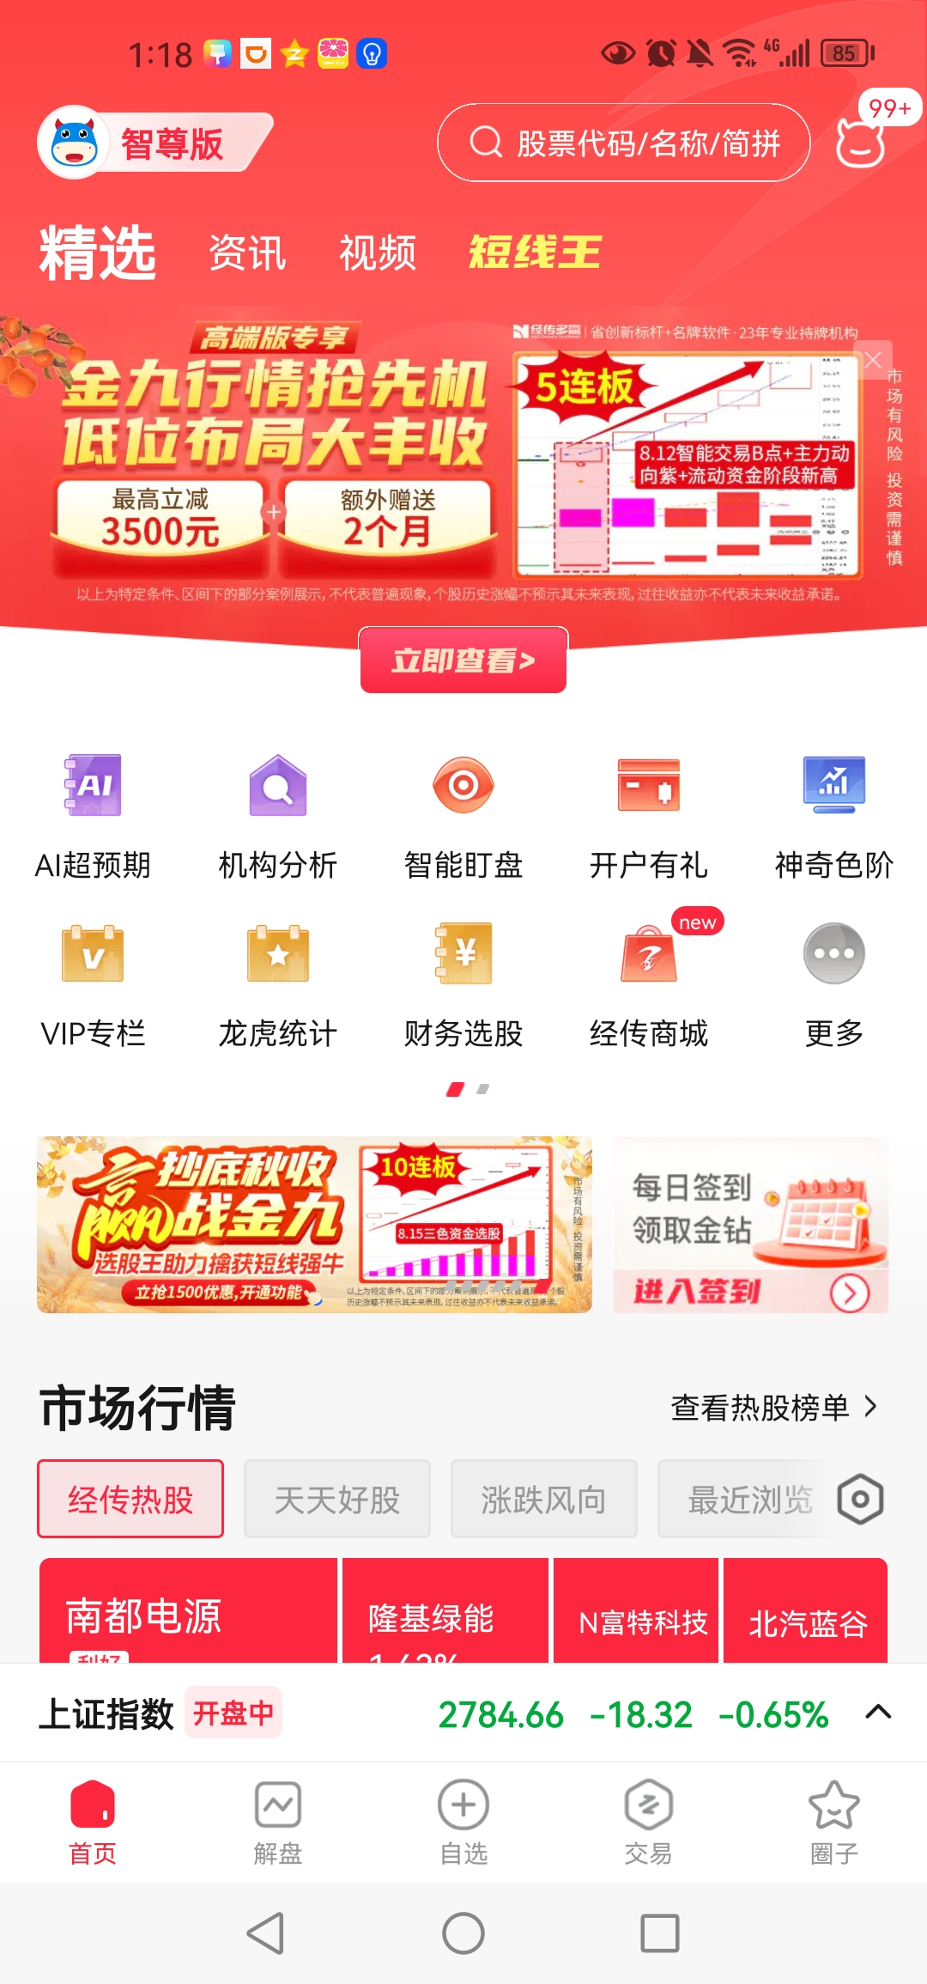
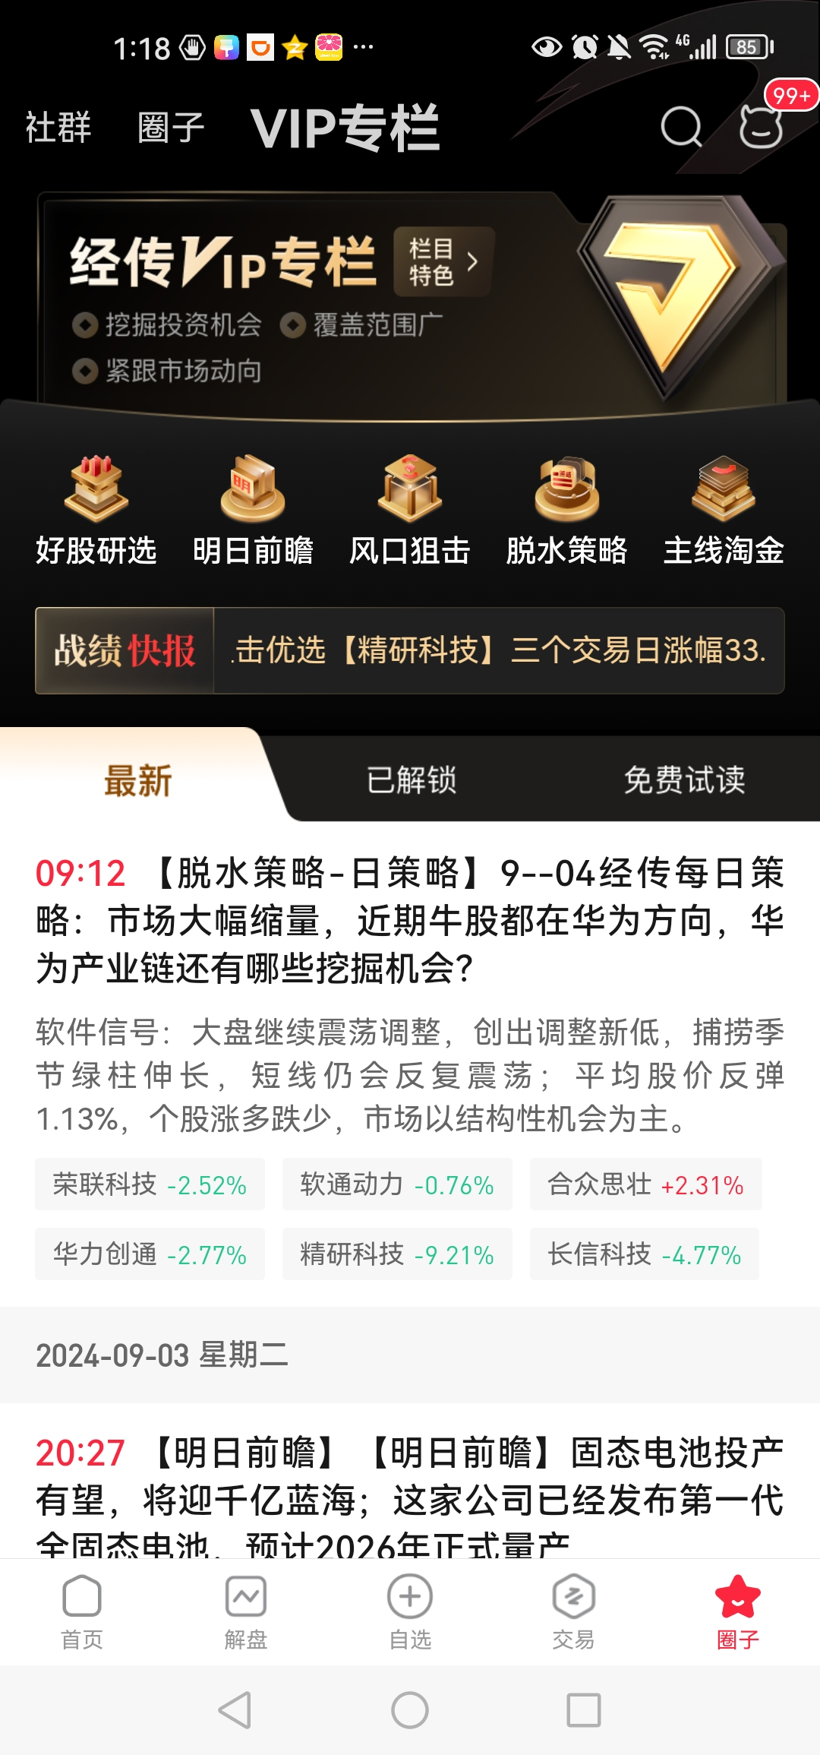
《好股研选》选股标准
《好股研选》是款个股研究研究类产品。中线成长稳健型和短线爆发交易型全方位覆盖，中短线定位的“隐形冠军”用的是倍量突破选股法，短线定位做的是风口强势股的回档低吸，尝试捕捉第二波，用的是资金新高选股法。
1、“短线机会”是从短线风口去找寻强势股做回档低吸，尝试捕捉第二波。短线选股最关注的是量能，所以用【资金新高选股法】，选出来之后再结合强势股的特征来优中选优
2、“隐形冠军”是聚焦具备高成长性的的分支龙头，并尽量结合技术形态（多方炮、芙蓉出水、黄金三角、收敛突破）来尝试捕捉中线主升浪行情，隐形冠军关键是业绩支撑。

Slide 13


